Slide 1
DIRECTION SPORTIVE
Avril 2016

Slide 2
COMPETITIONS INTERNATIONALES POUR JEUNES

Slide 3
Intérêts
Pour le joueur:
Avoir des références pour se situer et y trouver là une source de progrès à effectuer
Avoir la possibilité de pratiquer le tennis face à de nombreux et bons adversaires d’un même âge
La prise d’expérience lors de ces compétitions
Pour l’entraîneur:
Enrichissement personnel (contacts, échanges, nouveautés ….)
Visualiser ses joueurs face à la réalité des compétitions de bon niveau

Slide 4
Organismes
ITF (International Tennis Federation):
Gère les compétitions internationales U18
http://itftennis.com
Tennis Europe:
Gère les compétitions européennes U12, U14 et U16 et les championnats d’Europe par équipe et championnats d’Europe individuels (y compris en U18)
http://tenniseurope.org

Slide 5
Catégories et grades
En ITF U18:
Un « grade » est attribué à chaque compétition. Plus le grade est élevé, plus la compétition rapporte de points pour le classement ITF
Par ordre décroissant d’importance:
Grade A: notamment les quatre Grands Chelems Juniors
Grade B : Championnats continentaux
Grade C: Championnats par Equipes
Grade 1 à 5: tournois individuels
Plus un joueur a de points, plus il peut participer à des tournois d’un grade élevé.
http://www.itftennis.com/juniors/rankings/ranking-points.aspx

Slide 6
Catégories et grades
En U16 et U14 (Tennis Europe)
Le système est sensiblement le même qu’en U18 (catégorie, gain de points et l’hospitalité)
Par ordre décroissant d’importance :
Championnats d’Europe individuels
Tournois grade 1
Masters (en fin de saison pour ceux qui ont le + de points)
Championnats d’Europe par équipe (hiver + été)
Tournois grade 2 et 3
Système de continuité entre U14 et U16 (voir classements)

Slide 7
Catégories et grades
En U12 (Tennis Europe)
Seulement grade 3
Pas de championnat d’Europe individuel
Il n’y a pas de classement européen…publié
Depuis 2007, un championnat d’Europe par équipe est organisé

Slide 8
Classement
ITF (U18) :
Sur les 12 derniers mois, on prend les 6 meilleurs résultats de simple + 25% des 6 meilleurs résultats de double + les points de bonus acquis lors des compétitions Grade A et Grand Chelem
Le total des points donne lieu à un classement qui détermine la place du joueur au niveau mondial. En fonction des points acquis, le joueur a la possibilité de s’inscrire à des compétitions en rapport avec ceux-ci. Plus il a de points, plus il a évidemment accès à des compétitions d’un grade élevé
Il convient donc de débuter par des tournois de grade 5 et grade 4 afin de tenter de glaner les premiers points et évoluer dans le classement
http://www.itftennis.com/juniors/rankings/ranking-points.aspx

Slide 9
Classement
U14 et U16 TENNIS EUROPE :
Sur les 12 derniers mois, on prend les 6 meilleurs résultats de simple + les points des 2 meilleurs résultats de double + le meilleur résultat dans une compétition par équipe
Pour le classement européen et l’accessibilité aux différentes compétitions, ce sont les mêmes principes et considérations qu’énoncés pour les U18
U12 TENNIS EUROPE (classement non publié):
6 meilleurs résultats (2 de ceux-ci peuvent être des U14) + 2 meilleurs résultats de doubles (U12 ou U14) + Championnats d’Europe par équipe
Pas publié et ne peut pas être utilisé pour l’établissement des acceptance lists
Au 1er janvier de l’année suivante, tous les points acquis sont pris en considération pour établir le nouveau ranking TE 14

Slide 10
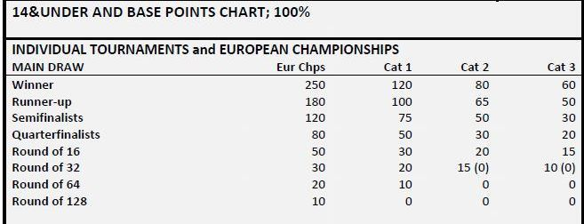
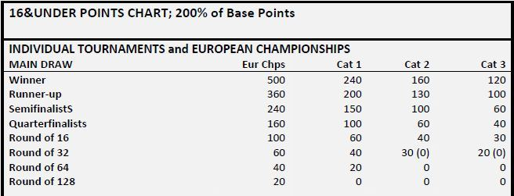
Classement
Notes:
10

Slide 11
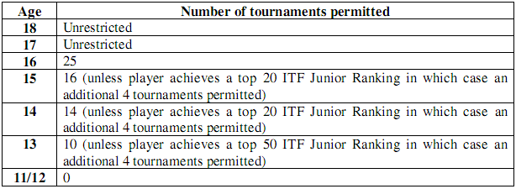
Tournois en fonction de l’âge
ITF:

Slide 12
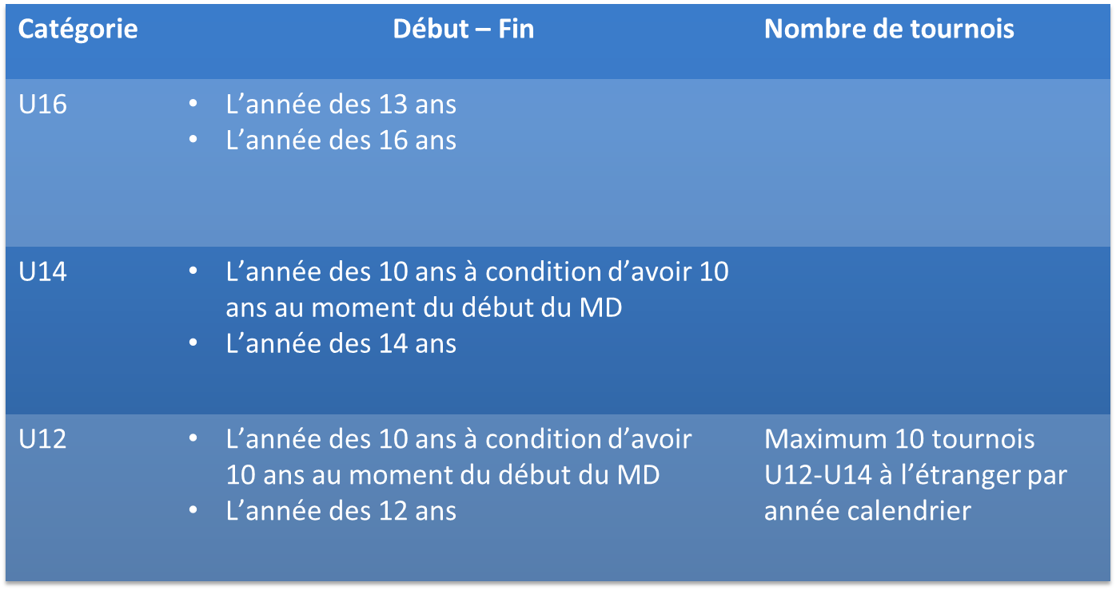
Tournois en fonction de l’âge
Tennis Europe:

Slide 13
Inscriptions - Retraits
La date limite d’inscription est fixée au mardi 14h00 gmt, 27 jours avant le début de la compétition, sauf cas particuliers
La date limite de retrait est fixée au mardi 14h00 gmt, 13 jours avant le début de la compétition
Pour s’inscrire dans un tournoi TE U12/U14/U16, le joueur doit être possession d’un code IPIN ITF et d’un compte Tennis Europe. Pour s’inscrire dans un tournoi ITF U18, le code IPIN ITF suffit
Obtention d’un code IPIN ITF
https://ipin.itftennis.com/index.asp
Obtention d’un compte Tennis Europe
http://te.tournamentsoftware.com/member/login.aspx?returnurl=%2ftournamentlists.aspx

Slide 14
Inscriptions - Retraits
U18:
Une fois le compte IPIN créé, retournez sur le site (via le lien indiqué) et connectez-vous avec votre IPIN et votre mot de passe. Vous arrivez alors dans votre « espace ITF ». Il suffit ensuite de cliquer sur l’onglet « S’inscrire / Se retirer » et suivre les instructions affichées.
U12/14/16:
Une fois votre compte TE créé, retournez sur le lien précédent et loguez-vous avec votre « TE account » et « Password ».
Une fois dans votre « espace TE », cliquez sur l’onglet « Tennis Europe Junior Tour » puis directement sur « Online entries, Calendar & Results ». La liste de tous les tournois apparait alors. Il suffit ensuite de cliquer sur le tournoi auquel vous souhaitez participer, puis sur « Click here to enter online » et suivre les instructions.

Slide 15
Inscriptions - Retraits
Remarques:
Un joueur peut s’inscrire dans maximum trois tournois la même semaine, excepté en U12 (un seul tournoi), en indiquant un ordre de priorité
Après la parution des acceptance lists et avant la date limite de retrait, le joueur devra veiller à se retirer des tournois auxquels il ne souhaite pas participer

Slide 16
Acceptance List
Une acceptance list se compose de :
Tableau final (MD)
Tableau qualifications (QD)
Alternates
Constitution d’un tableau final ITF:
http://www.itftennis.com/juniors/tournaments/tournament/info.aspx?tournamentid=1100035453

Slide 17
Acceptance List
Constitution d’une acceptance list Tennis Europe:
Main Draw (MD)
Ranking Acceptance (RA)
Organiser Acceptance (OA)
Remarque: les organisateurs ont la possibilité de consulter les Fédérations en vue de désigner les OA (National Window – le lendemain de l’entry deadline)
Wild Card (WC)
Q (Qualifs)
SE (Special Exempt)
Qualifying Draw(QD)
Ranking Acceptance (RA)
Wild Card (WC)
Alternate (ALT)

Slide 18
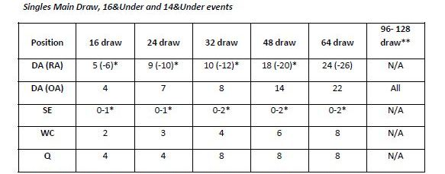
Acceptance List
Constitution d’un tableau final TE U16/U14:
http://te.tournamentsoftware.com/sport/acceptancelist.aspx?id=D7E60121-A2B2-4A06-9571-D7822267EEEB

Slide 19
Fact Sheet
Exemple
Sign-in
Organisation
Taille du tableau
Hospitalité
http://te.tournamentsoftware.com/sport/factsheet.aspx?id=724BFD0D-192F-435B-9B91-6DAA871ED52E

Slide 20
Hospitalité
Plusieurs formes d’hospitalité: pour la National Squad, pour les joueurs du tableau final, …
En ITF
Grade A, 1, 2 et 3: Obligatoire pour tous les joueurs et 1 coach par pays
Grade 4 et 5: Facultatif
En Tennis Europe
U14 et U16
Grade 1: Obligatoire (plusieurs options)
Grade 2: Obligatoire (plusieurs options)
Grade 3: Facultatif
U12
Obligatoire

Slide 21
Désignation coach national
Lorsque des joueurs participent à une compétition, le coach officiel est désigné par le Comité National Junior. Celui-ci tiendra notamment compte des paramètres suivants: le joueur est dans un projet AFT ou TV, le joueur dispose d'un statut d'espoir sportif, le ranking du joueur (belge et international), la participation du joueur aux compétitions belges de sélections et à la Coupe De Borman, le diplôme de l'accompagnant, le comportement du joueur, ...
Les joueurs doivent effectuer la demande avant le lundi 12h00 précédant le début du tournoi, car c'est à cette date que le secrétariat communiquera le nom du coach officiel au directeur du tournoi (concertation entre les secrétariats sportifs des ligues tous les lundis matin)

Slide 22
Désignation coach national
Remarque:
Pour les compétitions ITF, le coach devra être en possession d’un Player Support Team ID (à renouveler chaque année) qu’il communiquera au secrétariat de l’A.F.T. ou de Tennis Vlaanderen.
http://playersupport.itftennis.com

Slide 23
Règlementation
ITF
http://www.itftennis.com/juniors/tournaments/rules-regulations.aspx
Tennis Europe
http://www.tenniseurope.org/page.aspx?id=16456

